Slide 1
RAPIDAS-X 팬 동작에 따른 화면전환
2020.10.06

Slide 2
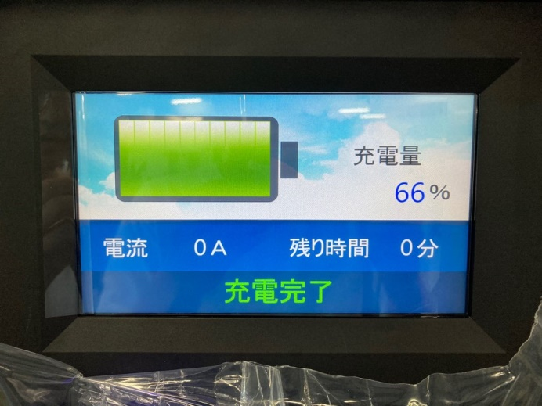
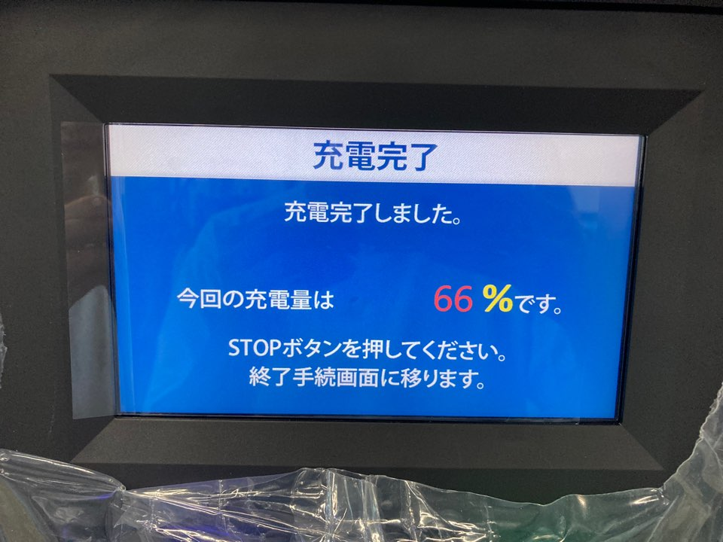
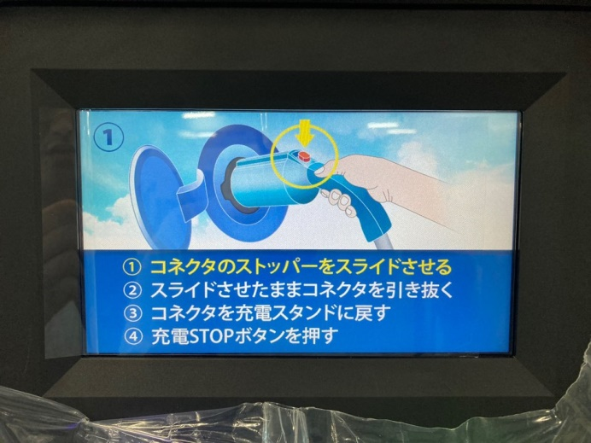
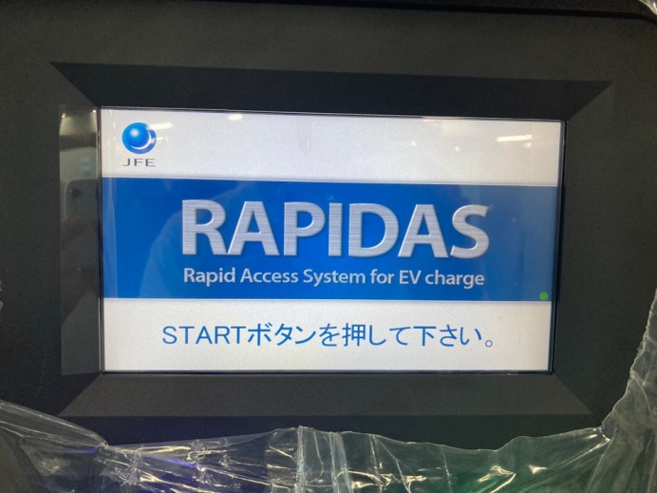
정상 종료.
Stop Button
충전 정상 완료 화면
도어, 모듈 팬 동작 카운트 시작(120초)
Stop Button
충전량 확인 화면
도어, 모듈 팬 동작 카운트 중
2분 후 자동으로 전환
커넥터 해제 화면
화면 2분간 대기.
Start, Stop Button 반응하지 않음.

Slide 3
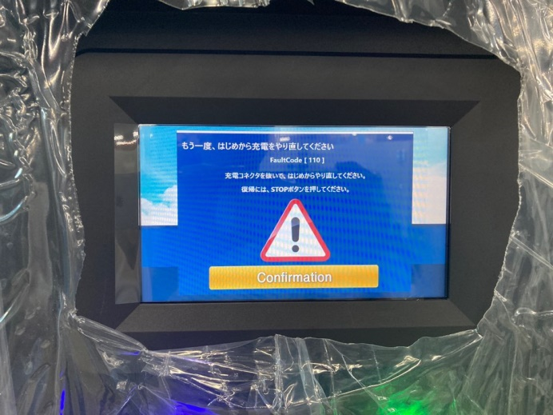
충전기 장애 종료.
Stop Button
충전기 장애 발생 화면
도어, 모듈 팬 동작 카운트 안함
Stop Button
충전량 확인 화면
도어, 모듈 팬 동작 안함
Stop Button
커넥터 해제 화면
Stop Button 반응.

Slide 4
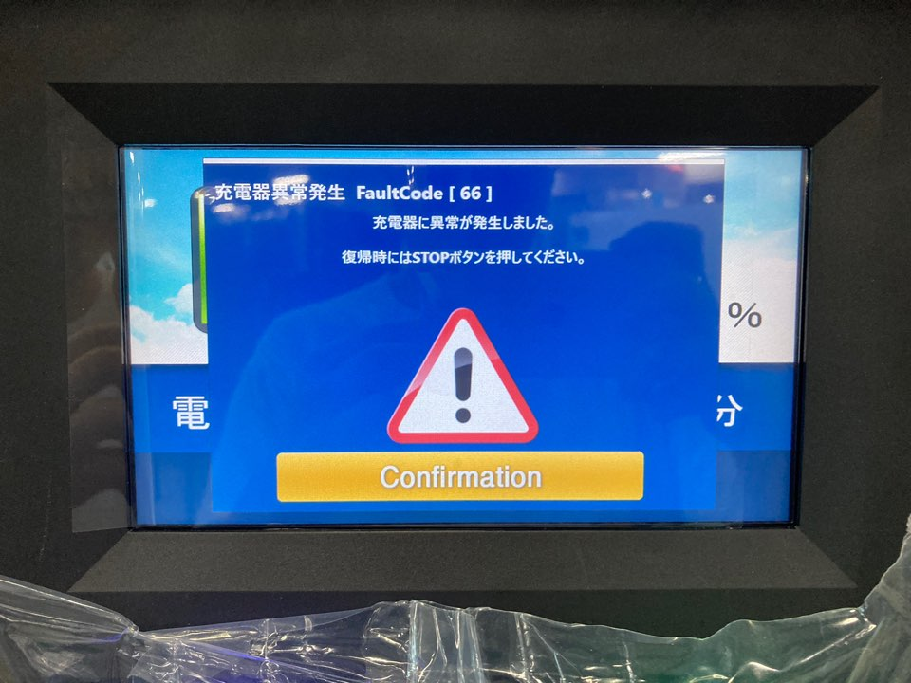
모듈 과온으로 인한 종료
Stop Button
충전기 장애 발생 화면
모듈 과온( >80)
충전 정상 완료 화면
도어, 모듈 팬 동작 카운트 시작(120초)

Slide 5
모듈 과온으로 인한 종료
Stop Button
충전 완료 화면
도어, 모듈 팬 동작 카운트 시작(120초)
Stop Button
충전량 확인 화면
도어, 모듈 팬 동작 카운트 중
2분 후 자동으로 전환
커넥터 해제 화면
SBC 화면 2분간 대기.
Start, Stop Button 반응하지 않음.

